Slide 1

分享交流

Slide 2
分享内容
HTML、BODY标签
  背景色填充视口
  是否margin折叠
  模拟滚动条 宽度计算
  视口的滚动条隶属
  clinetXXX、offsetXXX、scrollXXX、window、getBoundingClientRect
  应用场景 ---- BDGStore的弹框体验
tabIndex属性
  键盘可访问性
  示列 --- jd搜索
  应用场景 --- BDGStore的搜索体验
line-height --- inline-block --- 垂直对齐
  相关概念
  应用场景 --- BDGStore相关的

Slide 3
HTML、BODY标签
背景色填充视口 bgc&margin-collapse.html
是否margin折叠
模拟滚动条 top-scroll.html
视口的滚动条隶属 scrollBarParent.html
元素大小以及位置

Slide 4
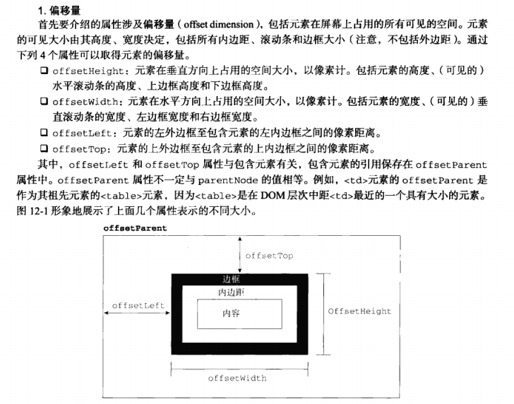
offsetXXX --- offsetWidth、offsetHeight、offsetTop、offsetLeft

Slide 5
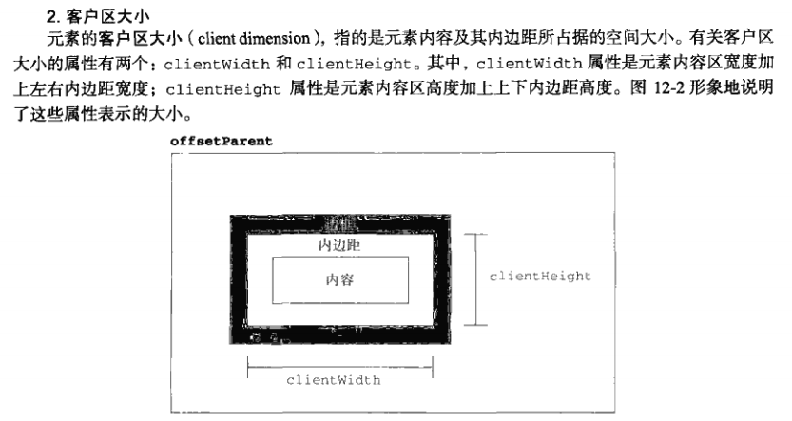
clientXXX --- clientWidth、clientHeight、clientTop、clientLeft

Slide 6
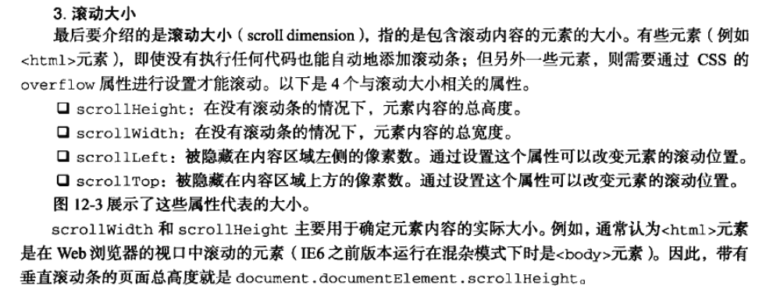
scrollXXX --- scrollWidth、scrollHeight、scrollTop、scrollLeft

Slide 7
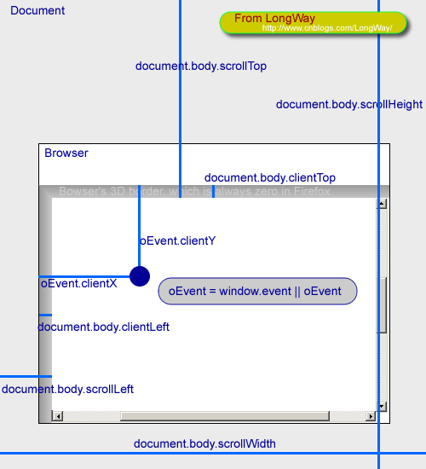
元素大小以及位置

Slide 8
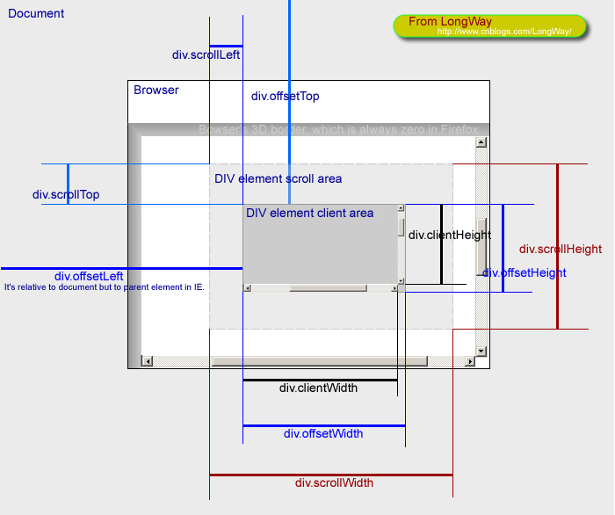

Slide 9
键盘可访问性
所谓“键盘可访问性”，指的是用户只使用键盘访问网站的能力。例如，我们的iMac鼠标没电了，或者鼠标坏了，或者在智能电视中访问我们的网站，此时就只能依赖于键盘访问了。Tab键索引和Enter键点击是与交互相关的最重要的两个键盘行为。一般的操作行为是这样的，先Tab键按次序不断focus控件元素，包括链接，按钮，输入框等表单元素或者focus设置了tabindex的普通元素，处于focus状态元素，浏览器一般会通过虚框或者外发光的形式进行区分和提示，此时我们在按下Enter回车键，就相当于鼠标点击了这个元素，从而可以前往我们想去的目的地，或者执行我们想要的交互效果。
原本在html中，只有链接a和表单元素可以被键盘访问(即使是a也必须加上href属性才可以)，但是aria允许tabindex指定给任何html元素。如果其他元素也要支持tab键盘访问，需要设置tabindex属性，当tabindex是正数的时候，可以通过鼠标、tab键、js进行foucs。当是负数的时候，不能通过tab键，只能通过鼠标或js进行focus。
modal.html

Slide 10
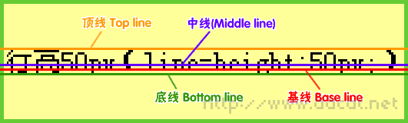
line-height
定义：行高指的是文本行的基线间的距离，也就是指一行文字的高度。
语法：line-height : normal | <实数> | <长度> | <百分比> | inherit
计算值：长度和百分比值为绝对值；其他同指定值。

Slide 11
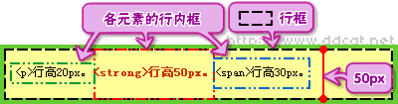
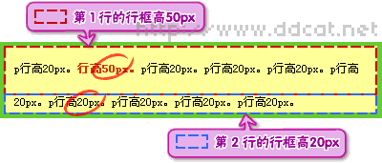
内容区域、行内框和行框
内容区域：一行中的每个元素都有一个内容区域，它是由字体尺寸决定的。
行内框(inline box)：行内元素会生成一个行内框（inline box），行内框只是一个概念，它无法显示出来，但是它又确实存在。由于行高可以应用在任何元素上，因此同一行内的若干元素可能有不同的行高和行内框高。
行框(line box)：同行内框类似，行框是指本行的一个虚拟的矩形框，其高度等于本行内所有元素中行高最大的值。当有多行内容时，每行都会有自己的行框。

Slide 12
概念回顾与注意
注意：行框的高度只同本行内元素的行高有关，而和父元素的高度（height）无关。
行高可以设定得比字体高度小，此时多行的文字将叠加到一起。
根本不是文字撑开了div的高度，而是line-height！单行文字垂直居中：把line-height设置为您需要的box的大小可以实现单行文字的垂直居中。并不需要height！
line-height.html

Slide 13
参考链接
http://www.ddcat.net/blog/?p=227
http://www.zhangxinxu.com/wordpress/2015/08/css-deep-understand-vertical-align-and-line-height

Slide 14
TKS

